Slide 1
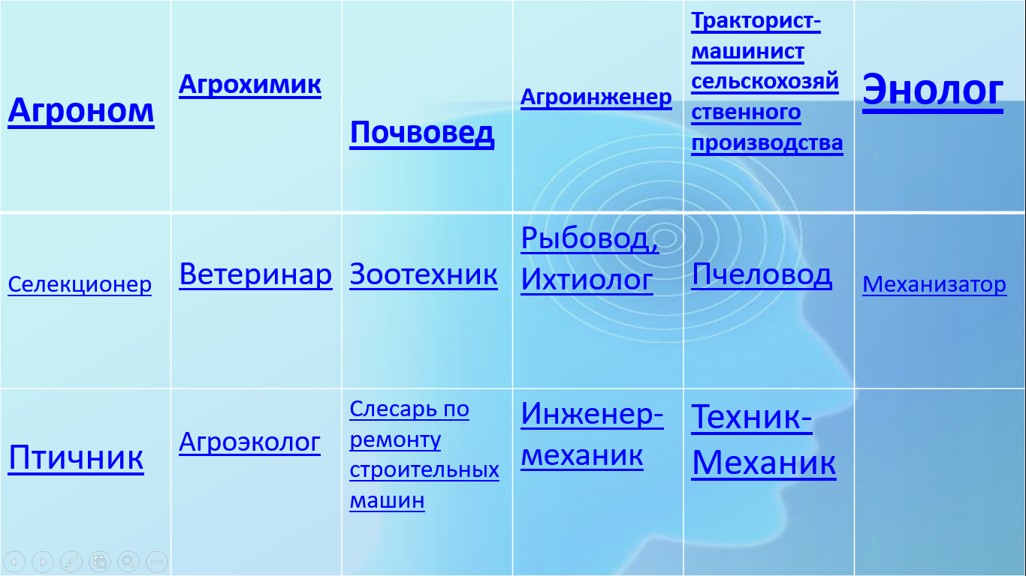
Электронный навигатор по учебным заведениям Красноярского края
2020-2021 учебный год
Навигатор – интерактивная презентация
2021-2022 учебный год
Навигатор «Сельскохозяйственные профессии, востребованные на селе» - фильм о сельскохозяйственных профессиях и учебных заведениях, где можно получить данные профессии
2022-2023 учебный год
Навигатор «Время выбирать» - фильм о том, как, обучаясь в школе, правильно выбрать будущую профессию

